Slide 1
MLP (다중 퍼셉트론)
AI 스터디

Slide 2
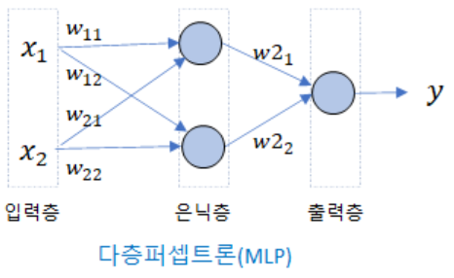
Part 0
MLP란?
다층 퍼셉트론(MLP) 은 하나 이상의 은닉층(hidden layer)을 가지는 신경망으로,
각 층에서 선형 변환과 비선형 활성화 함수를 순차적으로 적용하여 입력 데이터를 새로운 표현 공간으로 변환하고, 최종적으로 분류 또는 회귀 문제를 해결하는 모델이다.

Slide 3
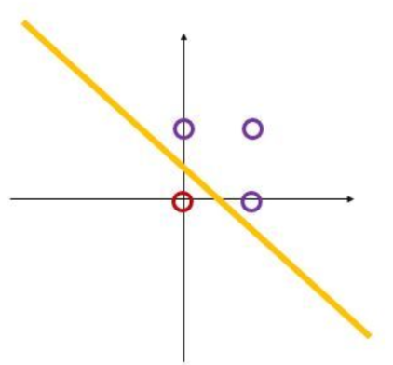
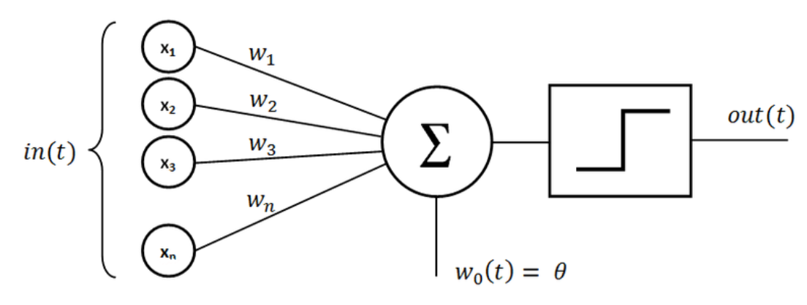
Part 0
단층 퍼셉트론이란

Slide 4
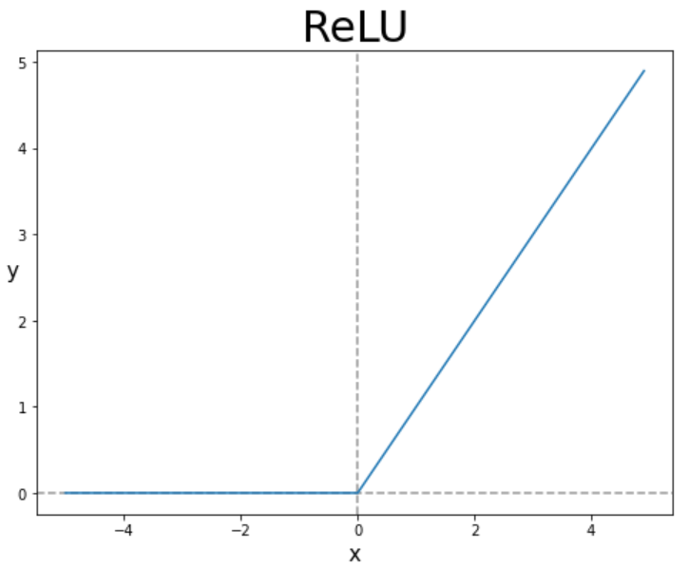

Part 0
단층 퍼셉트론이란
가중합
맞다 vs 틀리다 결정!
맞다면 얼마나 맞는지!!
하지만 최소한의 값은 존재(임계값)
Ex) 최소 10이상의 값 부터 봐줄만함!
바이어스 -10!!
W1x1 + w2x2 -10

Slide 5
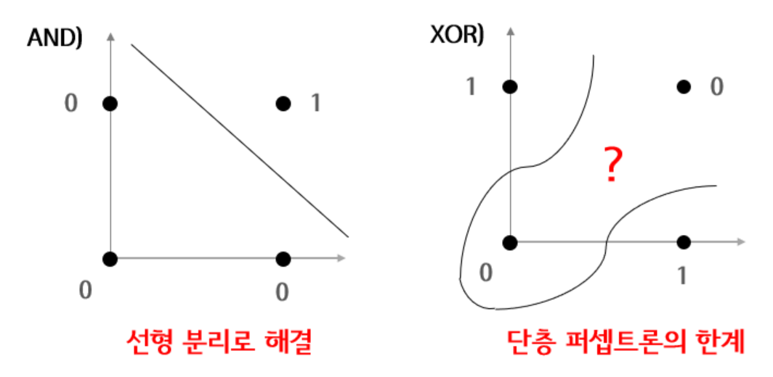
Part 0
단층 퍼셉트론의 한계
선형, 직선, 평면 등등만 가능

Slide 6
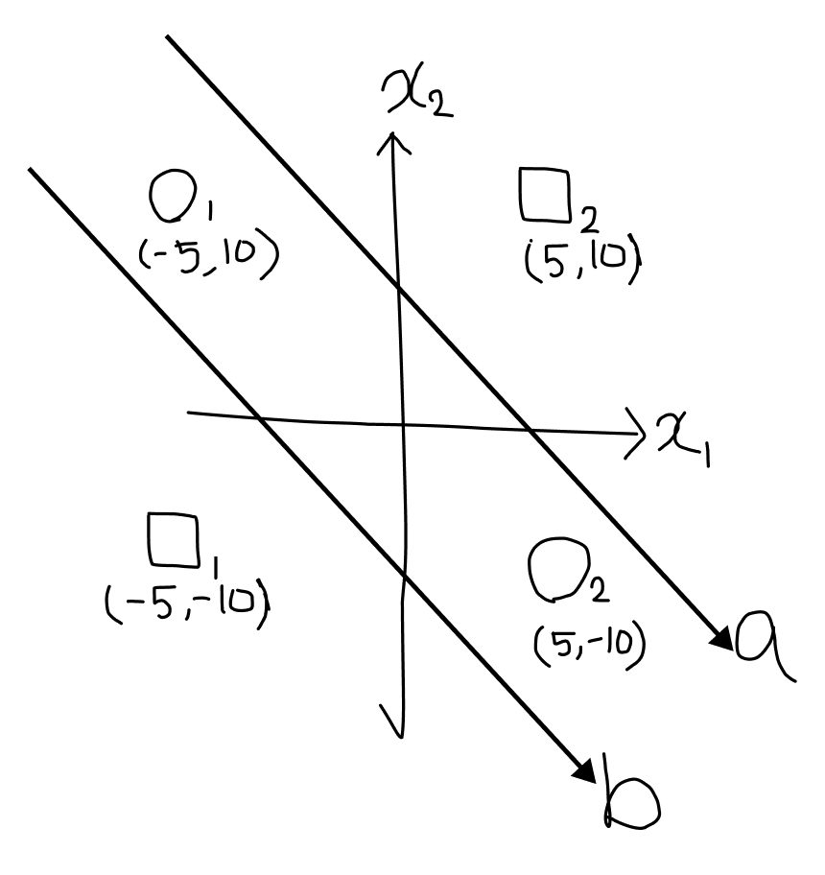
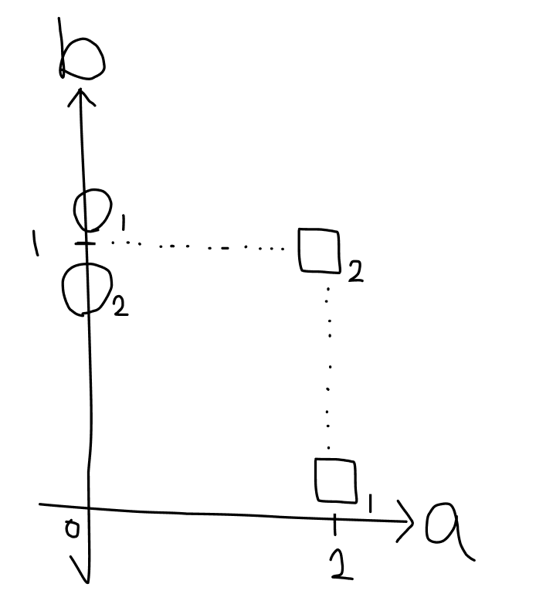
Part 0
다층 퍼셉트론을 알아보자

Slide 7










Part 0
다층 퍼셉트론을 알아보자
a를 퍼셉트론 형태로 나타내기
Ai가 알아서 찾음
이것들 좌표

Slide 8
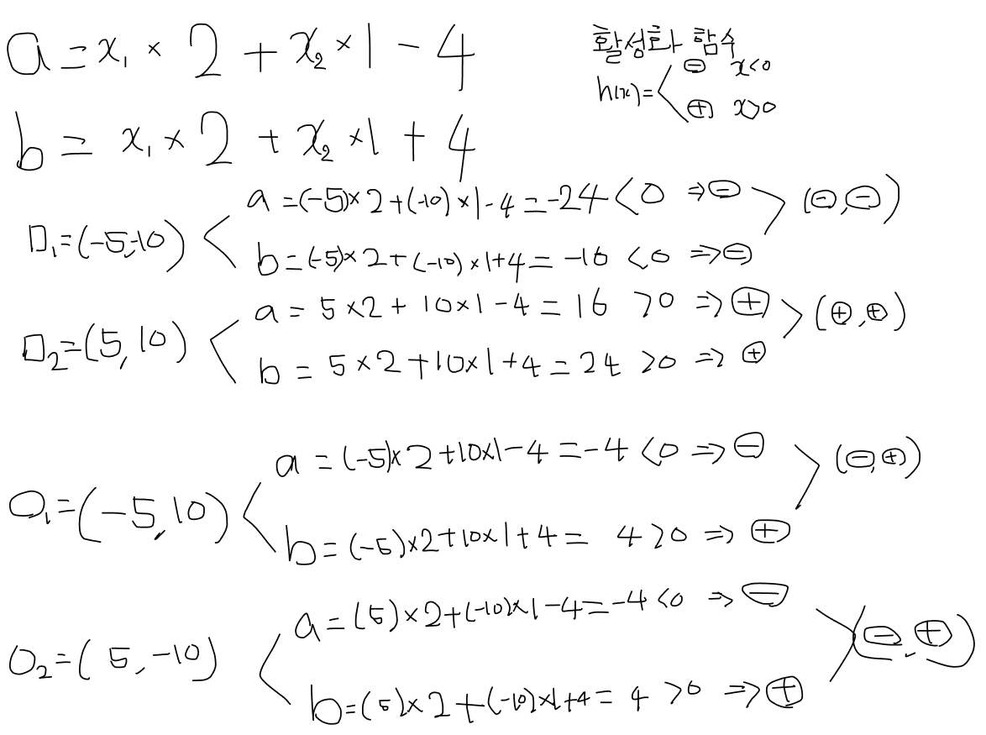
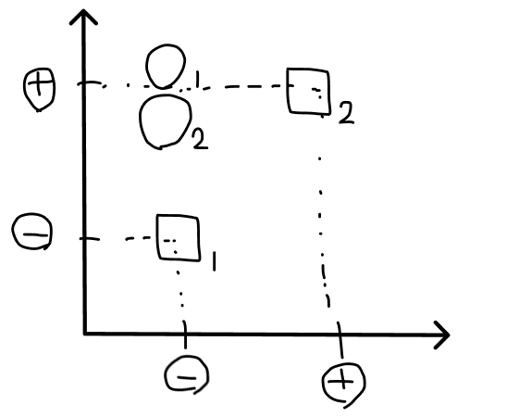
Part 0
수식 조금만 더,,,!

Slide 9
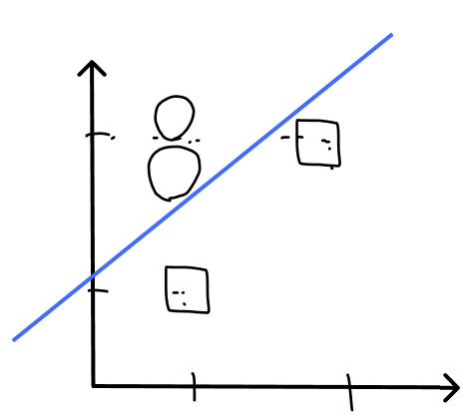
Part 0
수식 조금만 더,,,!
한 개의 직선으로 나누기 성공!

Slide 10
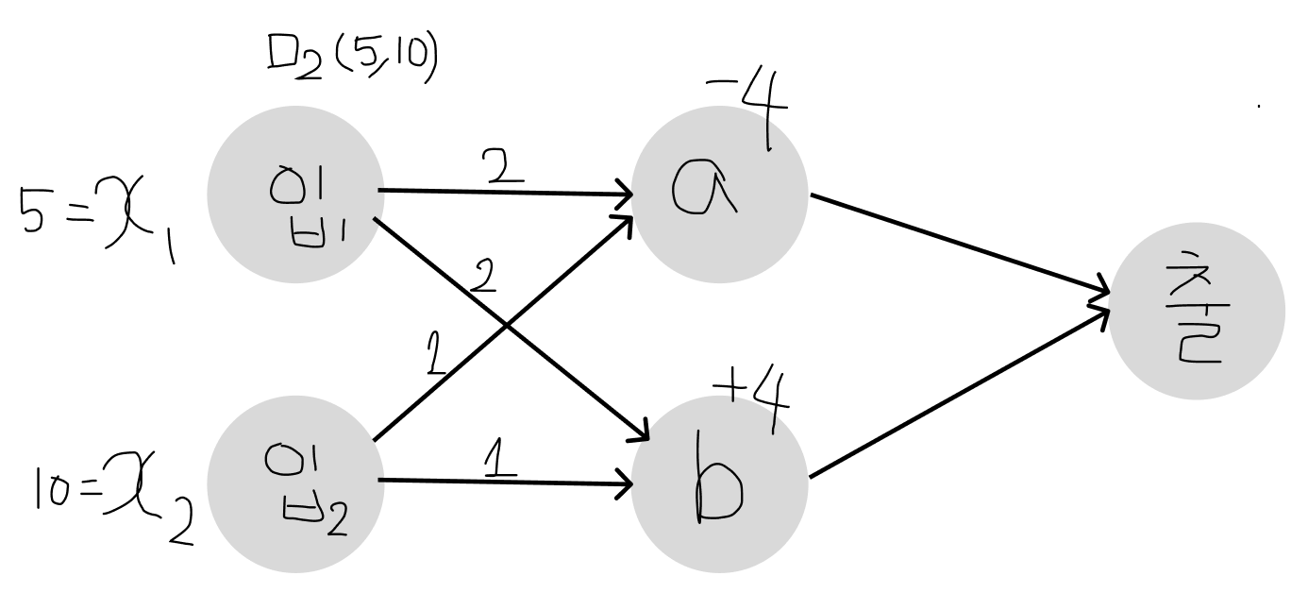
Part 0
최종 구조
다층 퍼셉트론 구조

Slide 11
Part 0
결론
단층 퍼셉트론은 선형 결정 경계를 기준으로 분리하여 이진분류가 가능함
다층 퍼셉트론은 여러층의 선형분리와 활성화 함수로 인한 비선형변환을 계속 이루어짐.
그 과정에서 각각의 선형분리들에 의해서 데이터의 특징들이 반영되게 된다....
=> 최종적으로는 직선 하나로 분리 가능하게 만들기 -> 특징이 제대로 와닿지 않음...

Slide 12
Part 0
나의 생각과 답변 정리
Q) 단층 퍼셉트론도 활성화 함수가 있기 때문에 선현분리 + 비선형 변환이 들어가지 않나?
결정경계를 바꾸지 못한다
입력 공간을 비선형적으로 변형되지 않음 그저 결과만 바꾼다
단층 퍼셉트론의 활성화 함수는 결과를 자르는 도구임 다층 퍼셉트론의 활성화 함수는 공간을 변형하는 도구임
선형 : 회전, 확대, 축소, 평행이동 => 공간을 찌그러뜨리지만 구부리지 못함 비선형 : 한쪽을 접어버림, 영역을 잘라냄, 새로운 면을 만듦=>공간을 구부림

Slide 13
Part 0
MLP 회귀는 뭔데
분류 | 회귀
Linear -> 활성화 -> Linear -> 활성화 | Linear -> 활성화 -> Linear 출력층에는 활성화 함수 쓰지 않음
맞았냐/틀렸냐 | 얼마나 틀렸냐 (오차를 기준)
분류는 뭘까… | 최종 출력층의 값을 실제 값과 비교해서 오차를 감지하고 줄여나가는 방향으로 모든 층의 가중치와 편향을 조절한다, 그리고 이걸 반복해서 오차를 줄여나간다

Slide 14
Part 0
MLP 분류의 작동법
분류의 작동원리
- 분류의 경우는 직선의 기울기와 절편을 찾기위해 계속 반복한다.
- 근데 이건 언제까지 반복하고 어떤방향성을 가지고 그 다음 가중치와 편향을 조절해?
- 정답이 없잖아
- 최종적인 마지막 한층만 정답이 있는데 그전까지 데이터를 분리 어떻게해?
- 이번 예시에서 직선 a랑 직선 b를 어떻게 찾아?
=> 히든 레이어에는 정답이 없음, 즉 중간지점에서는 정답이 없어서 막무가네로 전달함,
하지만 최종 출력층에서는 이진분류가 가능하므로 여기서 나오는 오차를 가지고 다시 되돌아가서 가중치를 조정한다
=> 역전파라고함.... 이름만 들어봄…

Slide 15
질문시간

Slide 16
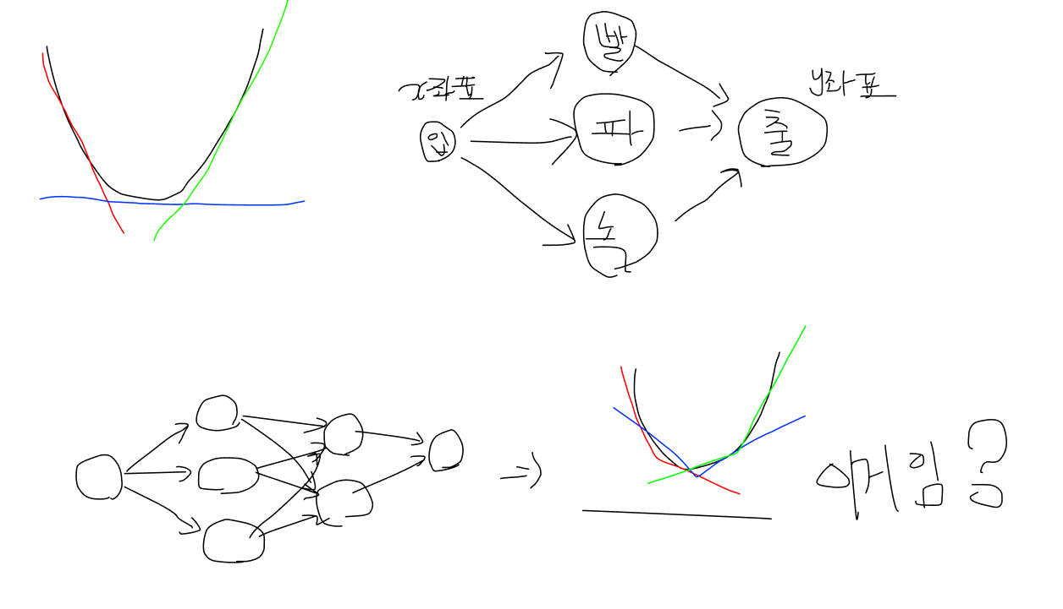
Part 0
추가 질문1

Slide 17
끝!

